Slide 1
PEMANFAATAN TEKNIK FOTOGRAFI UNTUK MENUNJANG PRESENTASI DATA DAN ANALISIS
SURYA KURNIAWAN

Slide 2
Jenis Data Menurut cakupan sifat
Data kuantitatif, Menunjukan kuantitas, jumlah ukuran atau besaran numerik yang terukur (bersifat objektif).
Data kualitatif, Menunjukan kualitas dari objek tertentu yang seringkali tidak terukur (lebih bersifat subjektif).

Slide 3
Jenis Data menurut teknik pengumpulan data
1. Data primer, Diperoleh secara langsung dari objeknya, melalui observasi atau wawancara.
2. Data sekunder, Diperoleh dari sumber yang lebih dahulu mengumpulkan, mengolah dan menganalisis sesuai dengan tujuan tertentu.

Slide 4
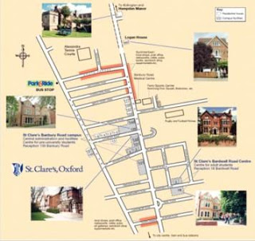
Foto Dipergunakan untuk mendokumentasikan kondisi sekarang yang bersifat kualitatif. Merekam kondisi atau peristiwa secara baik dan menyajikan kembali sebagai ‘data’ yang bernilai informasi tinggi. contoh :

Slide 5
PRESENTASI Tabel dipergunakan untuk menunjukan keterkaitan antarkomponen/item dalam data, dalam bentuk cross-tab atau matriks
Grafik/diagram dipergunakan untuk menyajikan pola distribusi atau kecenderungan pada masa yang akan datang.
Peta analisis biasa dalam bentuk peta tematik yang merupakan turunan dari peta yang menyajikan data (kondisi sekarang) atau peta komposit yang memadukan beberapa peta dengan teknik super-impose.
Fotografi untuk kasus perencanaan tertentu, dapat pula untuk analisis antarwaktu atau analisis kualitatif (dalam urban design)

Slide 6
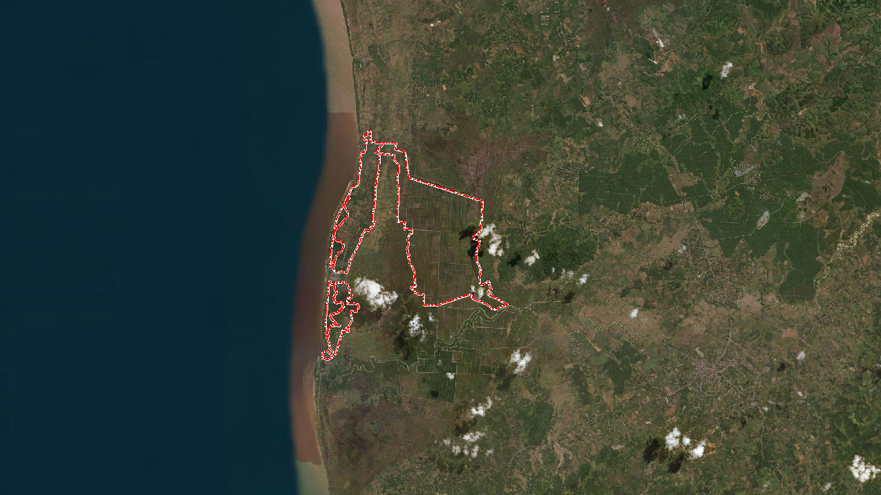
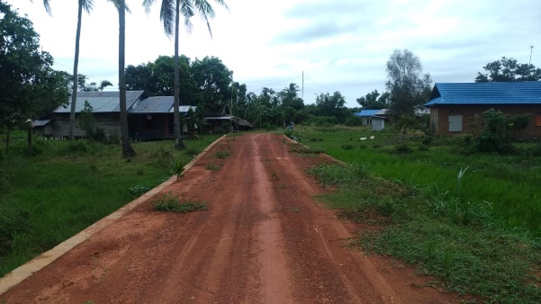
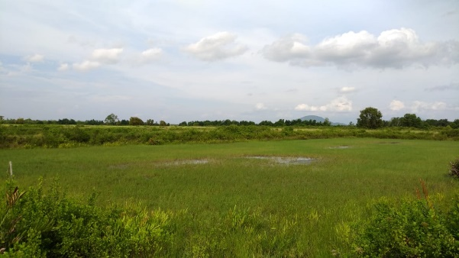
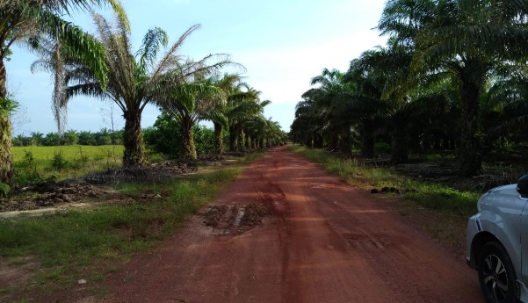
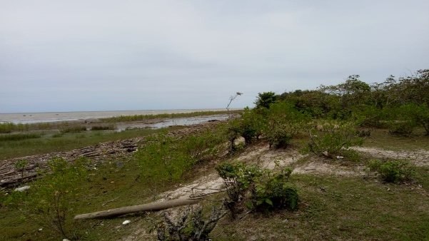
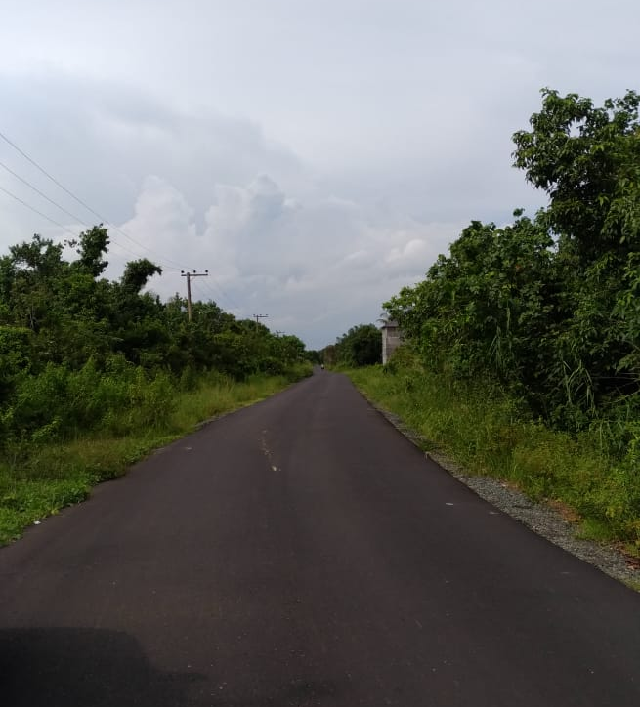
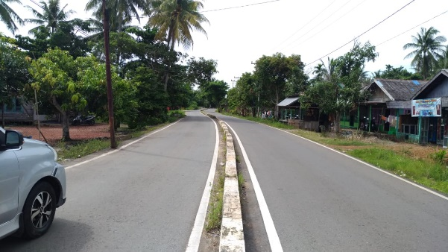
Gambaran Umum Site 3
Akses dalam Kawasan
Sawah / Pertanian
Akses Perkebunan
Kondisi Pantai
Akses Menuju Kawasan
Akses Kawasan

Slide 7
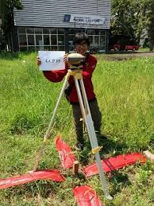

Slide 8
